Slide 1
Ambulans Ekipmanları Dersi
10.HAFTA
Acil Yardım Ekipmanları-II

Slide 2
Ambulans Ekipmanları
Taşıyıcı Ekipmanlar
Sabitleme Ekipmanları
Acil Yardım Ekipmanları
Haberleşme Ekipmanları
Teknik Ekipmanlar
Güvenlik Ekipmanları

Slide 3
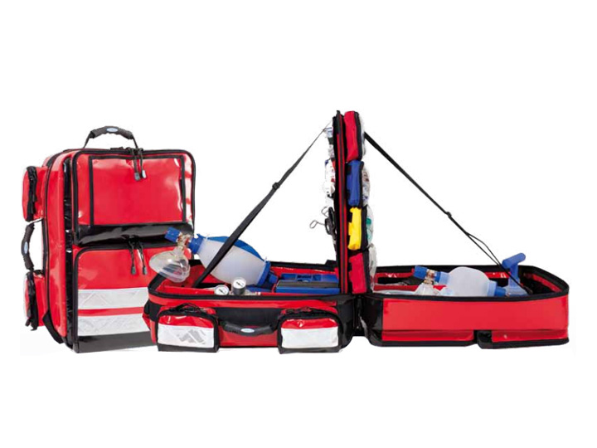
ÇANTA

Slide 4
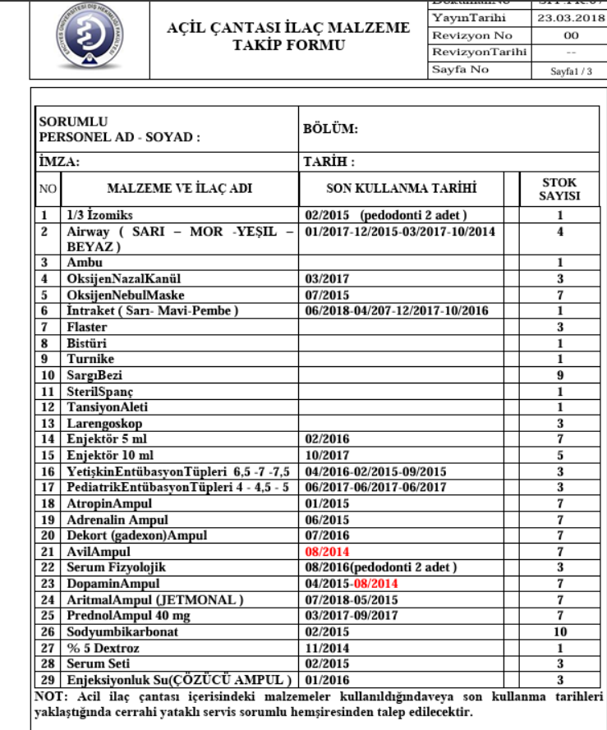
Örnek çanta kontrol formu

Slide 5
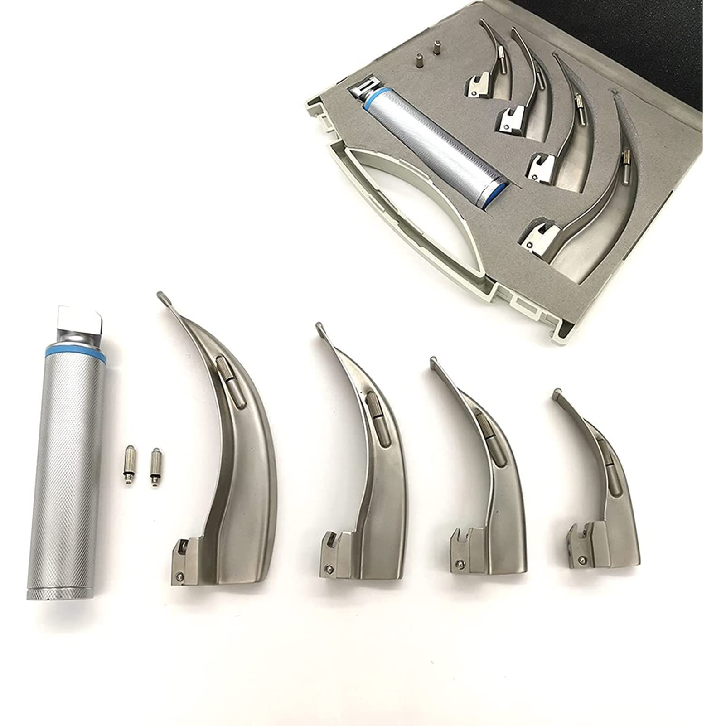
Entübasyon Seti
1. Laringoskop Sapı (Handpiece/Handle)
Setin alt kısmında silindirik metal parça olarak görülüyor.
İçinde piller bulunur ve ışık kaynağını besler.
Sap, bıçağı tutmak ve kontrollü bir şekilde kullanmak için tasarlanmıştır.
2. Laringoskop Bıçakları (Blades)
Sapın üstünde 4 farklı bıçak yer alıyor.
Farklı boylarda ve eğimlerde olabilir (genellikle Miller ve Macintosh tipleri).
  Macintosh: Kavisli, yetişkinlerde yaygın kullanım.
  Miller: Düz veya hafif kavisli, pediatrik hastalarda sık tercih edilir.
Her bıçak, sap ile bağlantı için metal bir kısma sahiptir.
Ucu, epiglotu kaldırarak ses tellerinin görünmesini sağlar.
İç kısmında ışık bağlantısı bulunur.

Slide 6
Ambu Seti
AMBU Setinin Temel Parçaları
Bir standart resüsitasyon seti (AMBU seti) şu dört ana bileşenden oluşur:
Balon (Kendi Kendine Şişen Torba):
  Setin gövdesidir. Elle sıkıldığında içindeki havayı hastaya gönderir, bırakıldığında ise eski formunu alarak tekrar hava ile dolar.
  Genellikle silikon (çok kullanımlık) veya PVC (tek kullanımlık) malzemeden yapılır.
Maske (Yüz Maskesi):
  Hastanın ağzını ve burnunu içine alacak şekilde tasarlanmıştır.
  Hava kaçışını önlemek için yüzle tam uyum sağlamalıdır (cuff kısmı şişirilebilir olabilir).
Valf Sistemi (Non-Rebreathing Valf):
  Havanın tek yönlü akışını sağlar.
  Balon sıkıldığında hava hastaya gider, hasta nefes verdiğinde ise kirli hava balona geri dönmez, dışarı atılır.
Rezervuar Torbası (Oksijen Kesesi):
  Balonun arka kısmına takılır.
  Saf oksijen kaynağına bağlandığında, hastaya %90-100 oranında yoğun oksijen verilmesini sağlar. Bu torba olmazsa hasta sadece oda havası (%21 oksijen) alır.
Önemli Not: Bebek ve çocuklar için kullanılan setlerde, akciğerlerin zarar görmesini (barotravma) engellemek için basıncı sınırlayan özel bir "Basınç Emniyet Valfi" (Pop-off valf) bulunur.

Slide 7
C-E" Tutuşu (En Önemli Kısım):
Başparmak ve işaret parmağınızla maskenin üzerine "C" harfi yaparak maskeyi yüze bastırın.
Diğer üç parmağınızla çene kemiğini kavrayarak "E" harfi yapın ve çeneyi maskeye doğru çekin (maskeyi aşağı değil, çeneyi yukarı çekmek esastır).
Solutma: Diğer elinizle balonu sıkın.
Hız: Yetişkinlerde her 5-6 saniyede bir nefes.
Miktar: Göğsün hafifçe kalktığını görmek yeterlidir. Balonu sonuna kadar sıkıp akciğerleri zorlamayın.

Slide 8
Diğer Malzemeler
Acil Doğum Seti
Acil Doğum Seti İçeriği
• Bir kullanımlık ve steril
• Özel çantası
• 1 adet alüminyum bebek battaniyesi,
• 3 adet üçgen bandaj,
• 2 adet 6 cm.X2 m. Sargı bezi,
• 1 adet bebek yüz maskesi,
• 1 adet eldiven,
• 1 adet kompres,
• 1 adet bebek bezi,
• 3 adet göbek bağlama mandalı,
• 1 adet ipek flaster,
• 2 adet doğum bezi havlusu,
• 1 adet eğri uçlu makas

Slide 9
Yanık Seti
Yanık Set içeriği
1 adet alüminyum örtü
1 adet makas
1 adet plastik cımbız
1 adet flaster
1 adet steril kompres
2 adet sargı bezi 10×150 cm
2 adet sargı bezi 5×150 cm
1 çift steril eldiven
2 adet yanık jeli 5 gr
1 adet yanık jeli 10×10 cm
1 adet yanık jeli 20×20 cm
1 adet anında soğuk kompres

Slide 10
Oksijen Tüpleri
Portatif oksijen tüpünün güvenli ve doğru kullanımı için takip edilmesi gereken temel adımlar şu şekildedir:
Tüp ve Malzeme Kontrolü: Uygulama öncesinde portatif oksijen tüpünün manometresi (basınç göstergesi) kontrol edilerek içinde yeterli miktarda gaz olduğundan emin olunur. Kullanılacak olan uygun boyuttaki maske veya nazal kanül (oksijen bıyığı) hazır bulundurulur.
Bağlantıların Yapılması: Oksijen gönderme hortumu, tüp üzerinde yer alan konektöre (bağlantı çıkışına) sızdırmaz ve sıkı bir şekilde entegre edilir. Hortumun diğer ucu ise hastaya uygulanacak maske veya nazal kanüle bağlanır.
Akış Ayarının Açılması: Tüpün ana vanası veya regülatör üzerindeki açma/kapama düğmesi kontrollü bir şekilde çevrilerek açılır. Ardından, acil protokollerin önerdiği litre/dakika cinsinden akış miktarı (flowmetre ayarı) hassasça ayarlanır.
Hastaya Uygulama ve Kontrol: Akışın başladığı hortum ucundan kontrol edildikten sonra maske hastanın yüzüne tam oturacak şekilde yerleştirilir (veya nazal kanül burun deliklerine uygun pozisyonda takılır). Hastanın solunum rahatlığı, rengi ve vital bulguları yakından izlenir.
Güvenlik ve Kapatma Protokolü: İşlem tamamlandığında veya nakil bittiğinde, önce tüpün ana vanası tamamen kapatılır; sistemdeki fazla gaz tahliye edildikten sonra akış ayar düğmesi sıfırlanır. Oksijen yanıcı ve patlayıcı bir gaz olduğundan, portatif tüpler kesinlikle açık ateş, ısı kaynakları, yağlı maddeler veya sigara içilen ortamlardan uzak tutulmalıdır.

Slide 11
KAYNAKLAR
https://acilafet.saglik.gov.tr/
https://dent.erciyes.edu.tr/Files/QualityManagementSystem/Acil_Cantasi_Ilac_Malzeme_Takip_Formu_SIY_FR_07.pdf
https://tkd.org.tr/ileri-kardiyak-yasam-destegi-kursu/sayfa/havayolu
Koçak, H., Sarı, B., Usta, G., & Aslan, R. (2021). Acil Yardım ve Afet Yönetimi Mesleki Beceri Uygulama Rehberi. https://ayayder.org/icerik/ayay-mesleki-beceri-uygulama-rehberi

Slide 12

TEŞEKKÜRLER

